Slide 1


Το σημερινό μας μάθημα
Το σχήμα και οι κινήσεις της Γης

Slide 2
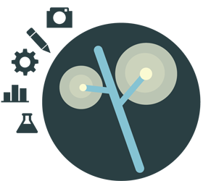
ΠΑΡΑΤΗΡΩΝΤΑΣ ΤΟΝ ΠΛΑΝΗΤΗ ΓΗ

Slide 3

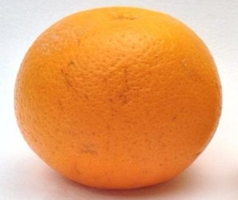

Slide 4
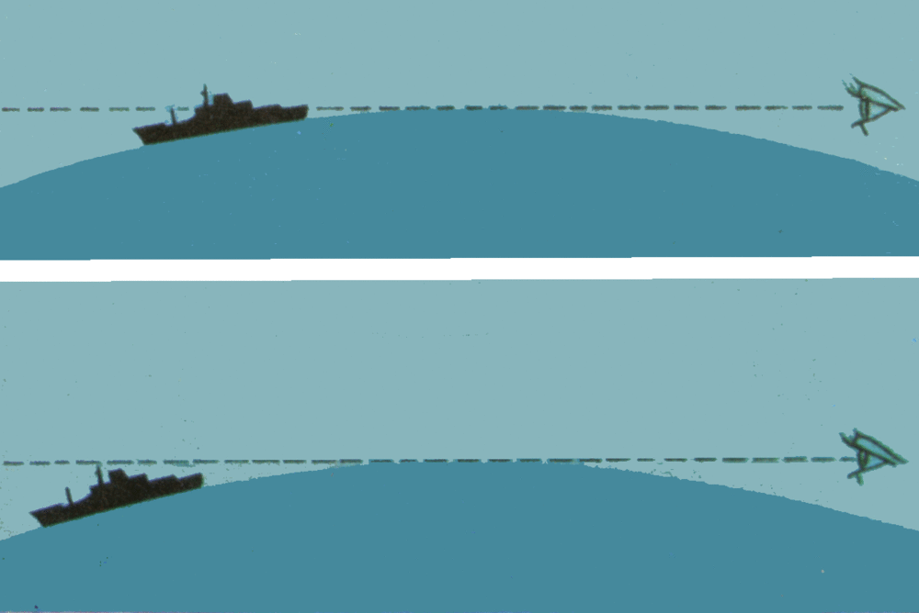

Slide 5
ΠΕΡΙΣΤΡΟΦΗ ΚΑΙ ΠΕΡΙΦΟΡΑ ΤΗΣ ΓΗΣ

Slide 6

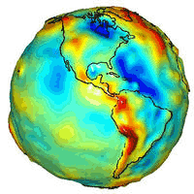

Slide 7
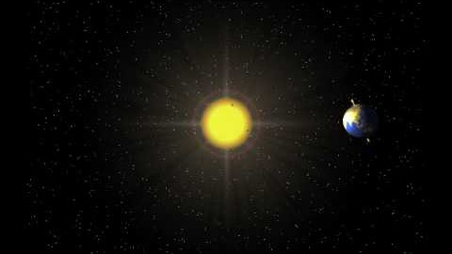

Slide 8

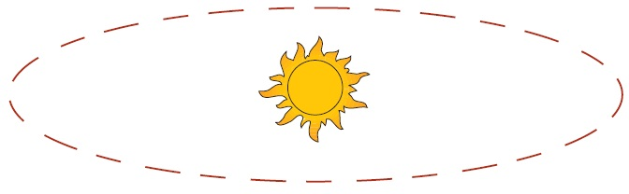
Με το χάρακα μετρούμε τις αποστάσεις της Γης από τον Ήλιο. Τι παρατηρούμε;

Slide 9
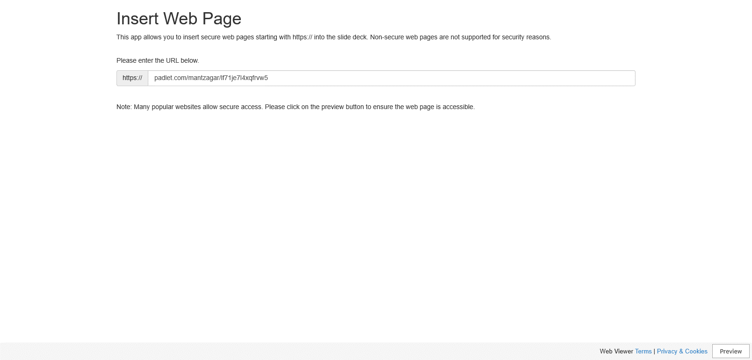
Εργασία Α1.1
Να κατεβάσεις από το Διαδίκτυο μια εικόνα που να δείχνει την ελλειπτική τροχιά της Γης γύρω από τον Ήλιο.
Μετά να βάλεις την εικόνα στο padlet της τάξης σου!

Slide 10

Άσκηση Α1.4
Μπορείτε να εξηγήσετε γιατί κάθε τέσσερα έτη έχουμε μία ημέρα περισσότερη, δηλαδή την 29η Φεβρουαρίου;

Slide 11

Να δούμε τι μάθαμε..
Κουίζ
δέκα ερωτήσεων
Λύσε ένα σταυρόλεξο

Slide 12
Άσκηση Α1.2
Άσκηση Α1.3
Άσκηση Α1.1

Slide 13
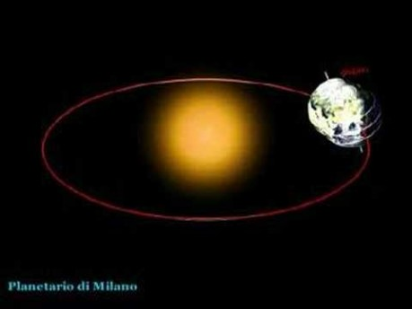
Κάτι παραπάνω..

Slide 14
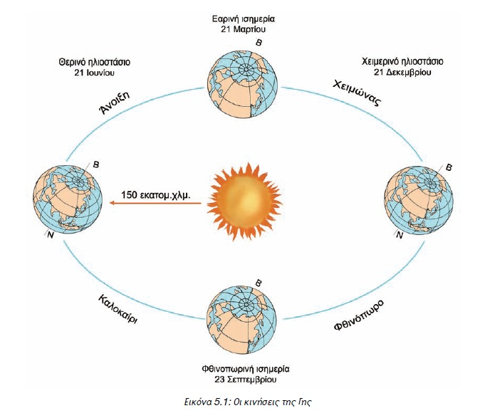

Slide 15
Έχουμε απορίες;
ΑΠΟΡΙΕΣ ΣΤΟ 1ο ΚΕΦΑΛΑΙΟ

Slide 16
Το επόμενό μας μάθημα
Οι πόλοι, ο Ισημερινός,
οι παράλληλοι κύκλοι
και οι μεσημβρινοί της Γης

